Slide 1
Интегрированное занятие в подготовительной группе
«Готовимся к Пасхе. Пасхальное яйцо» с элементами
аппликации и использованием и ИКТ

Slide 2
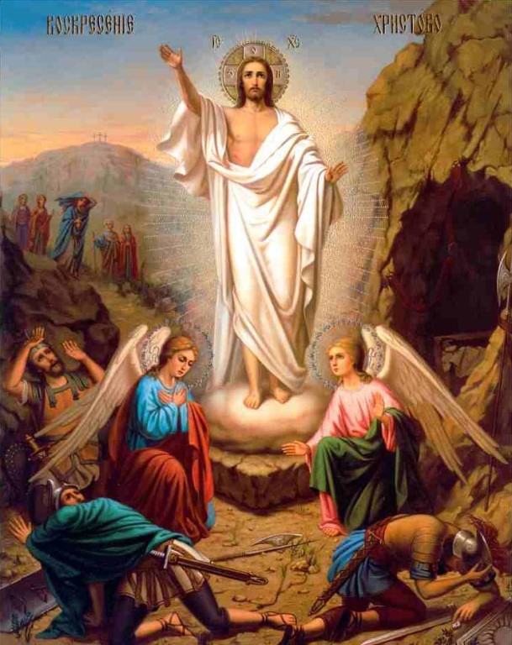
Праздник ПАСХА означает -торжество и победу жизни над смертью,
добра над злом. На Руси он считался главным праздником и праздновался дольше всех- целую седмицу (т.е.- неделю). В переводе с еврейского на русский слово «пасха» звучит, как «исход», «избавление»,
«освобождение».

Slide 3
На пасху всем желающим, особенно детям, разрешалось звонить в колокола.

Slide 4
Пасхальный стол своим убранством отличался от всех других праздничных столов, пекли пасху и куличи, красили яйца.

Slide 5
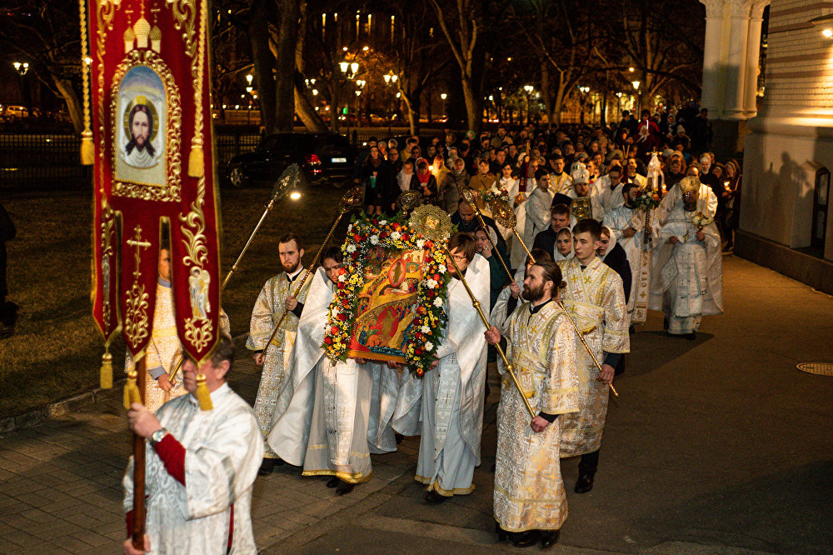
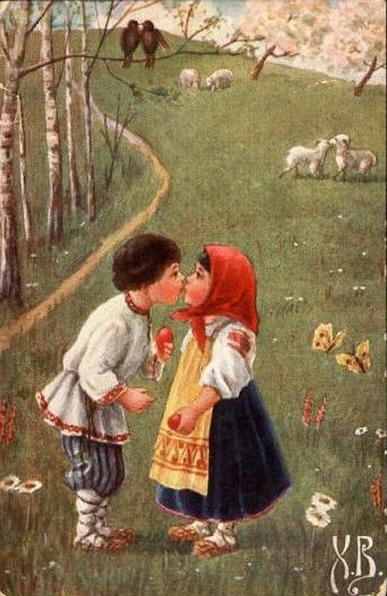
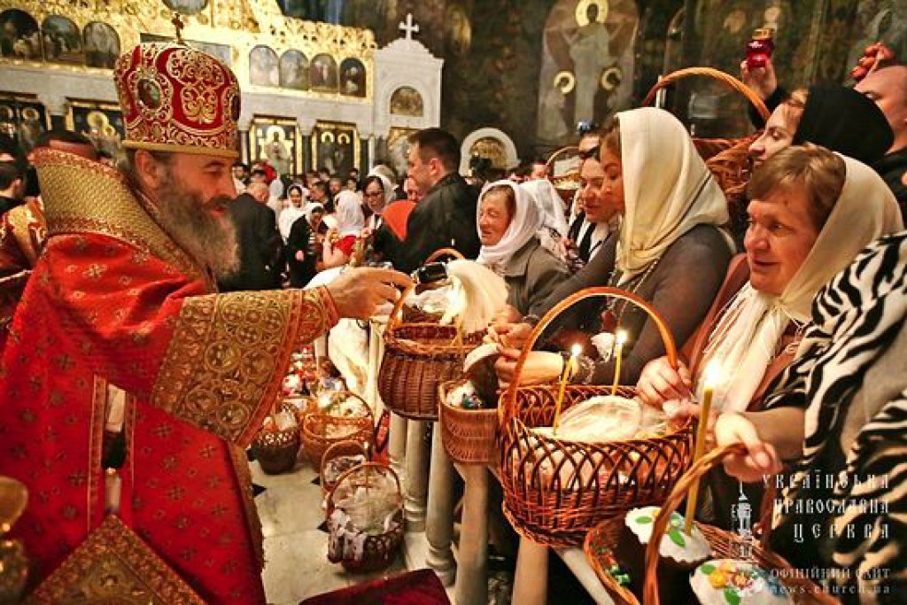

Slide 6
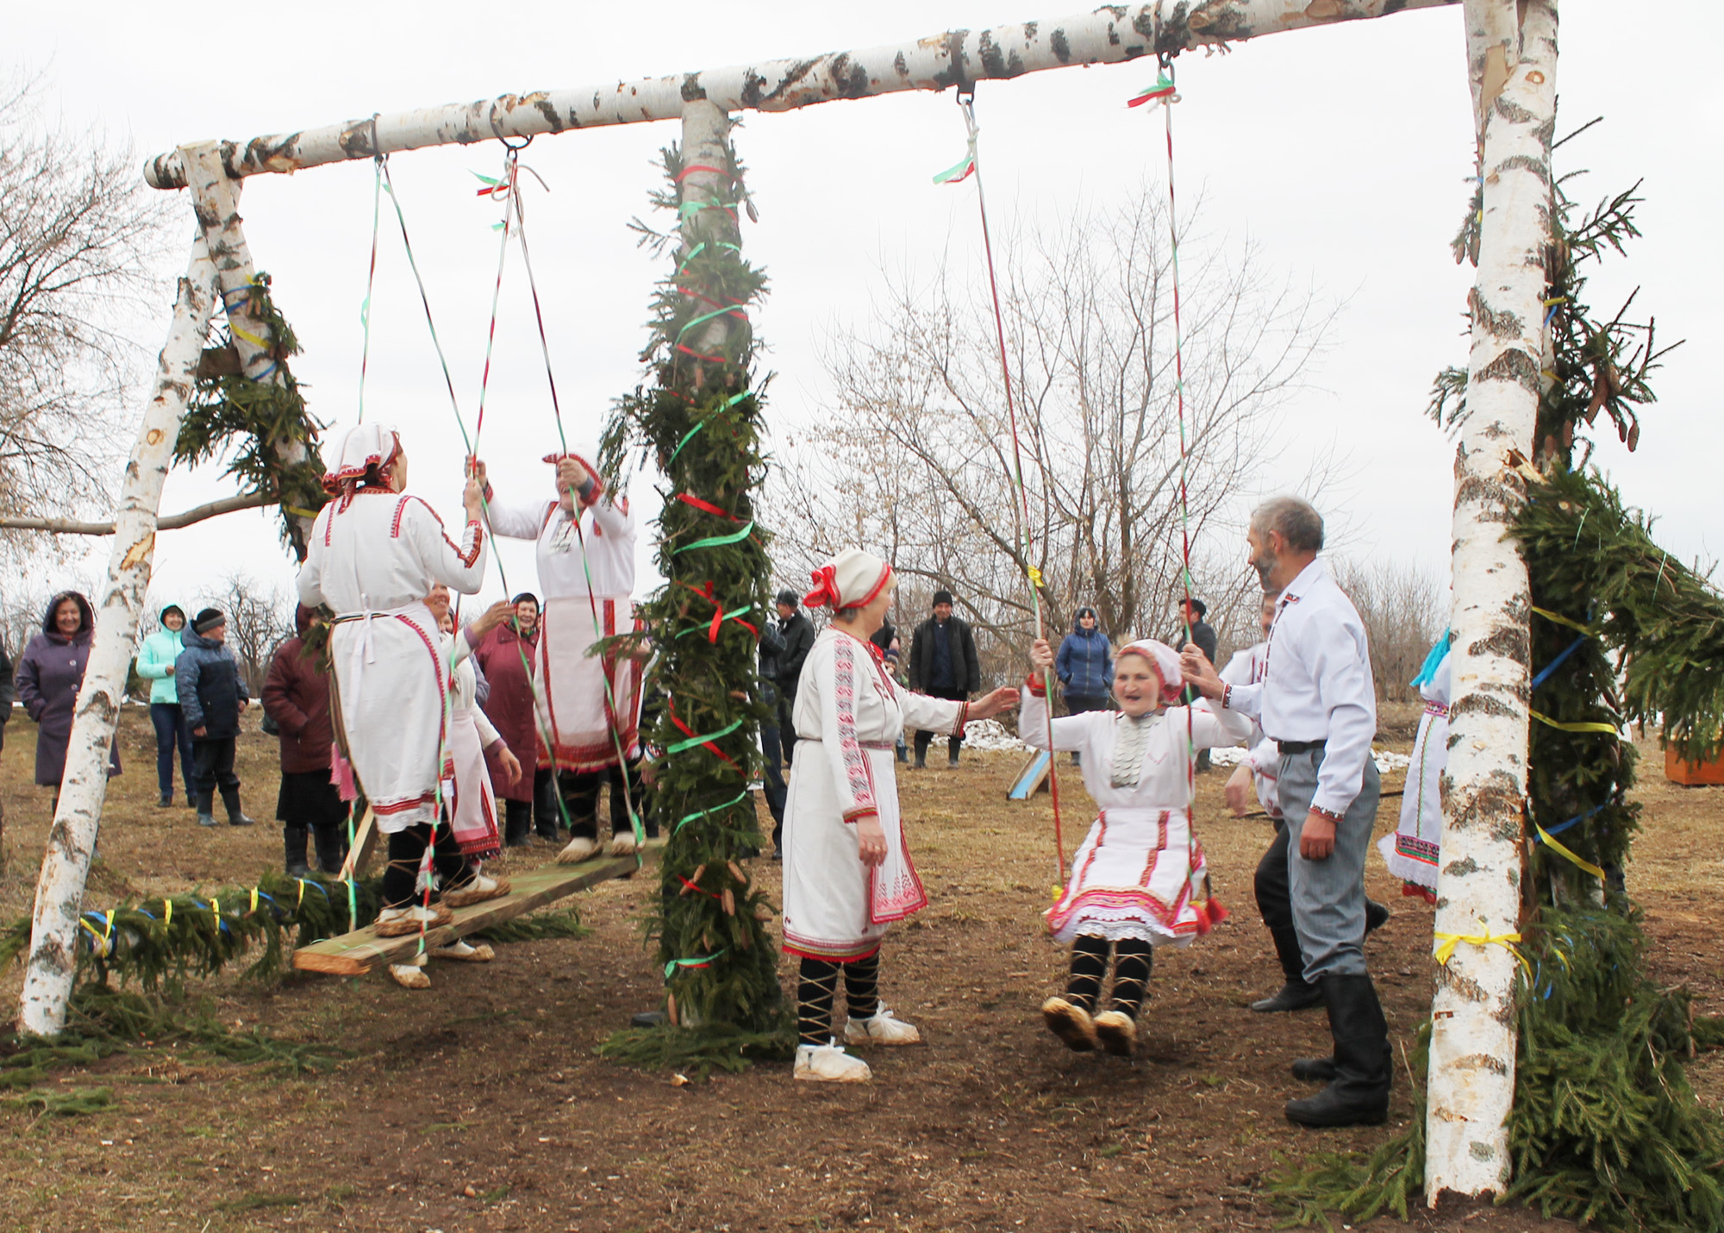
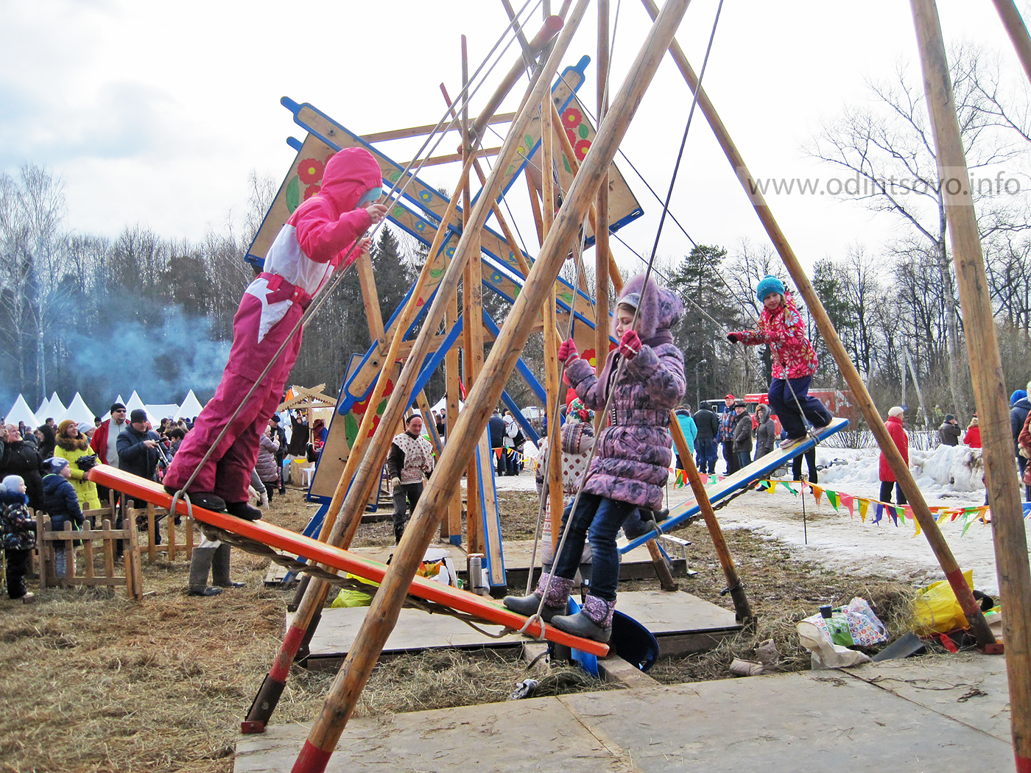

Slide 7
Хождение по кругу напоминало движение Солнца, и должно было помочь быстрому пробуждению природы

Slide 8
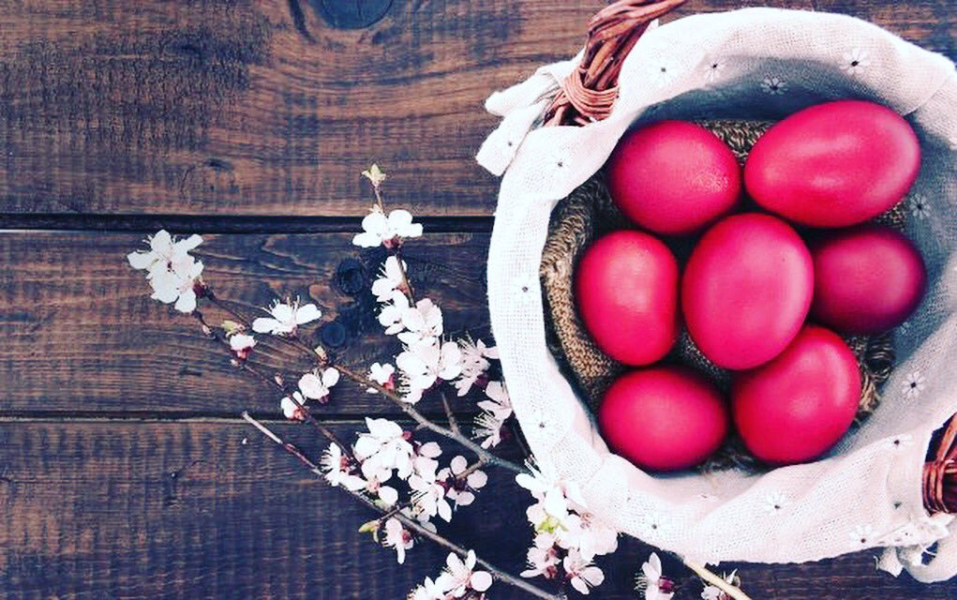

Slide 9
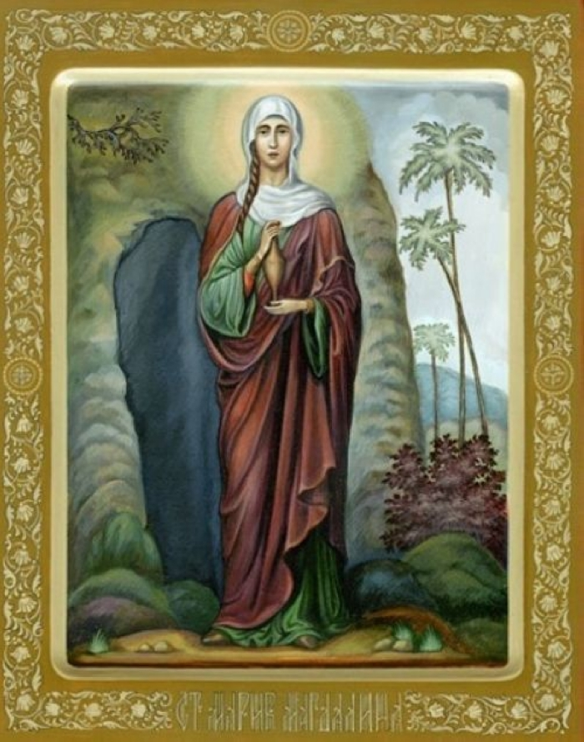
Мария Магдалина

Slide 10
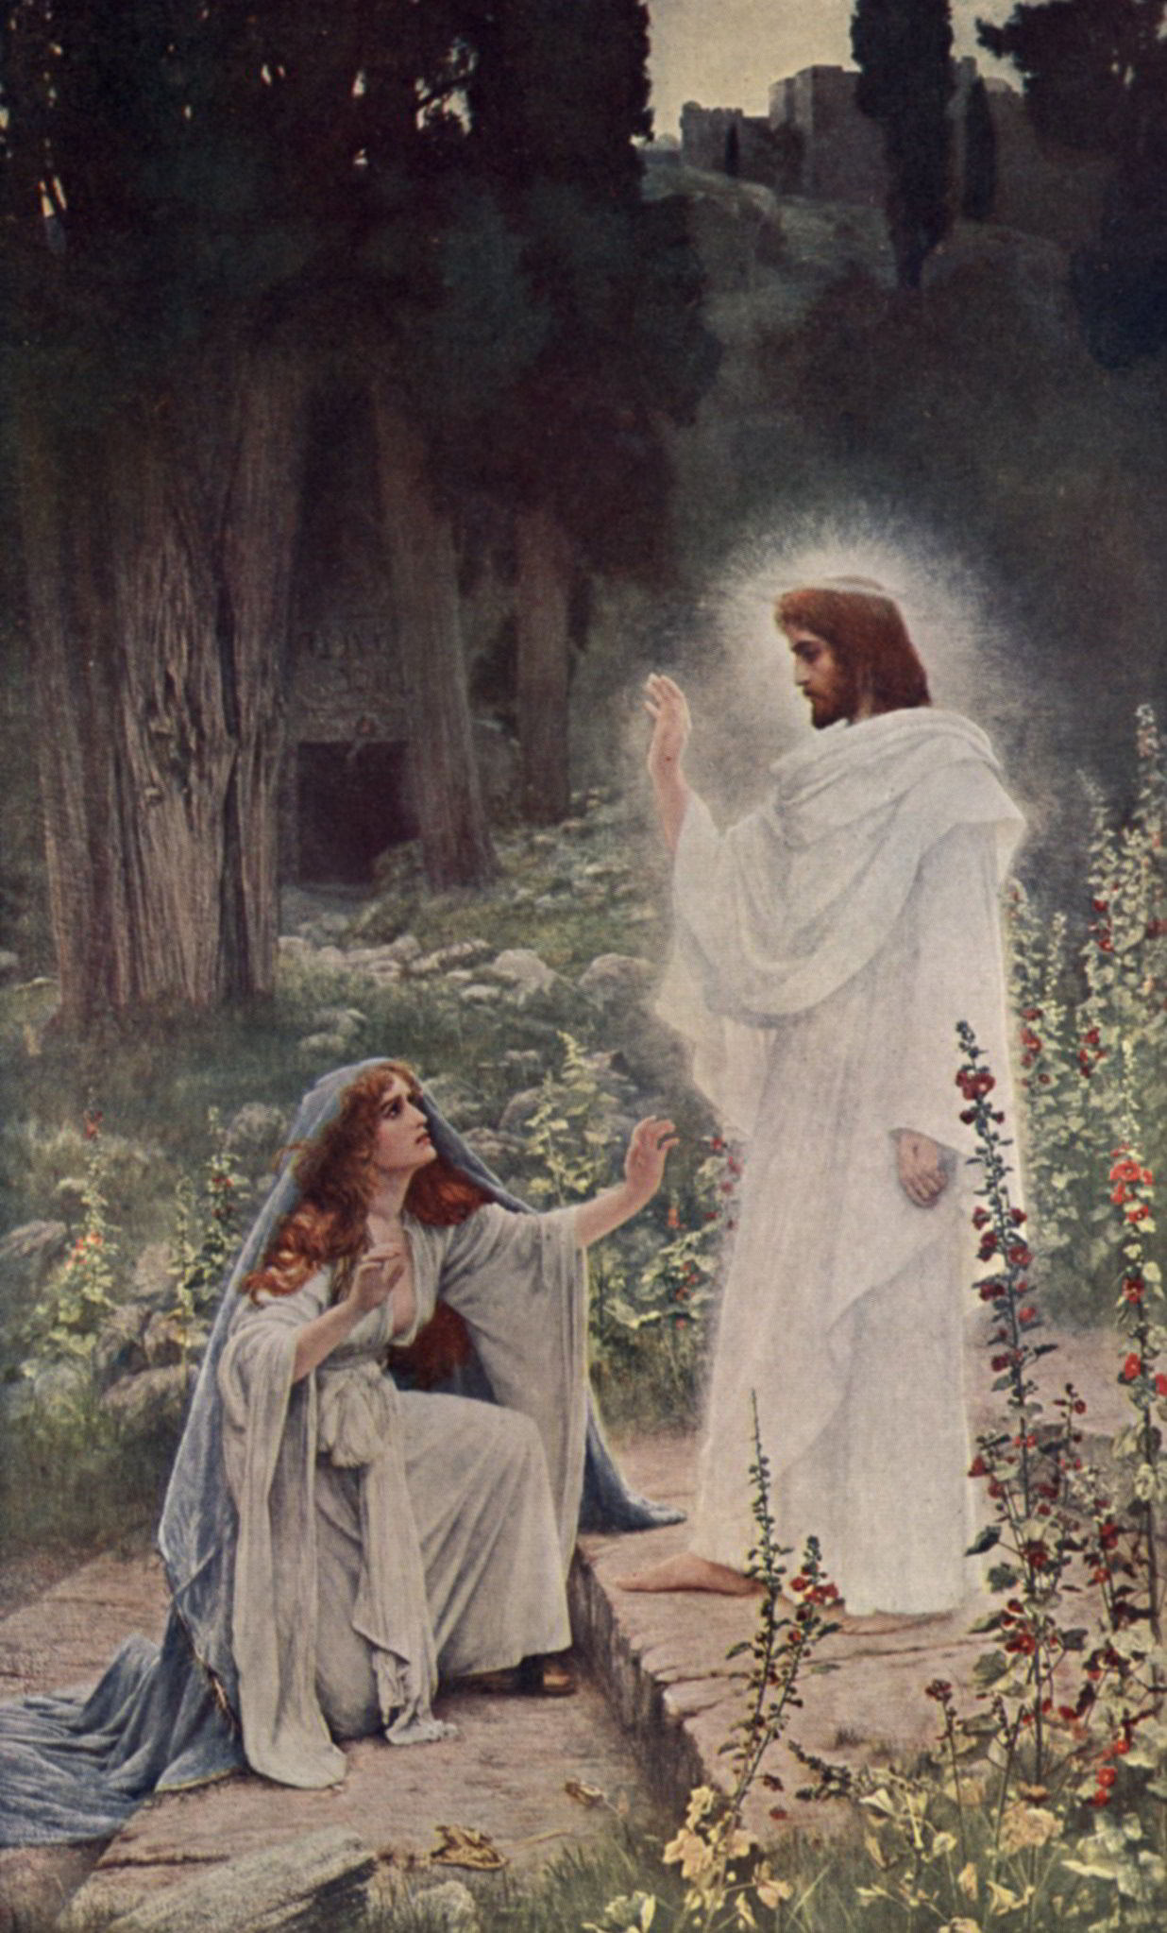

Slide 11
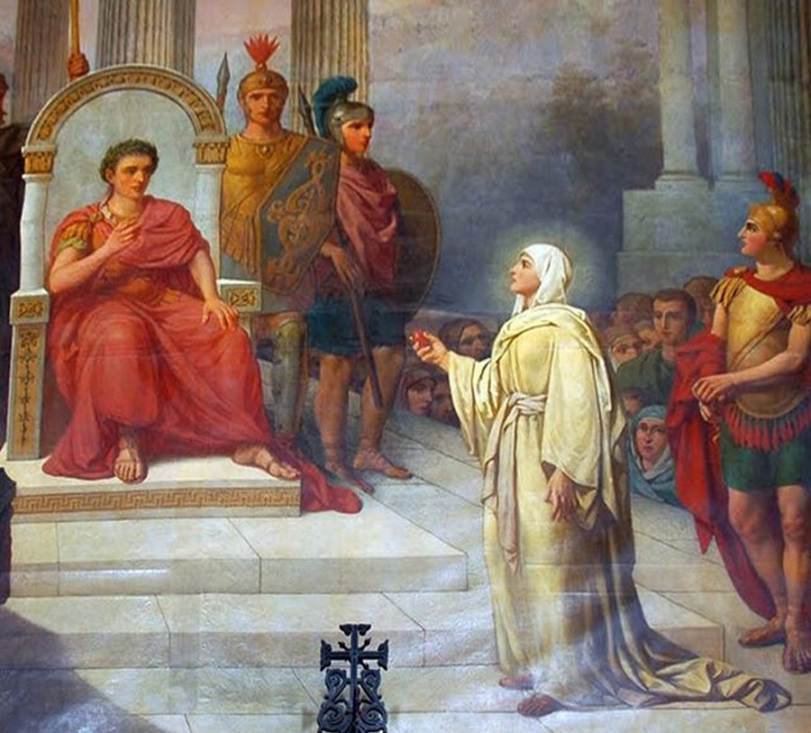

Slide 12
Пасха-семейный праздник! В каждой семье стремились наварить много яиц и обязательно покрасить или расписать их.

Slide 13
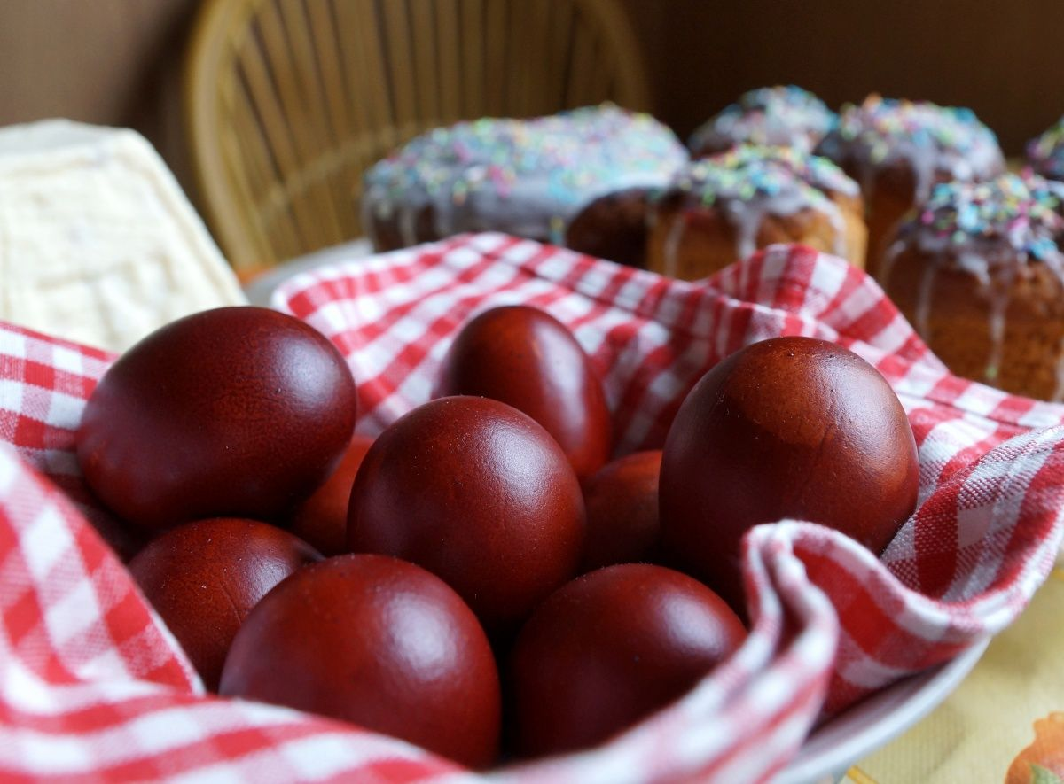
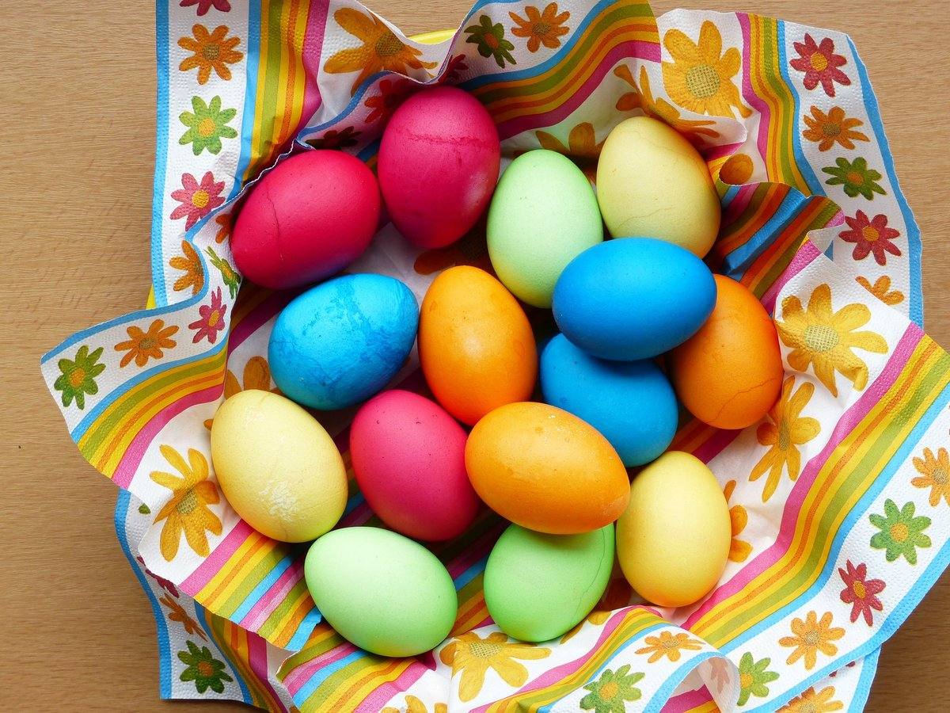

Slide 14
«Крашенки»

Slide 15
«Писанки»

